Slide 1

ТЕМА: «РАЗРАБОТКА DESKTOP-ПРИЛОЖЕНИЯ «AIRQUALITY» НА ЯЗЫКЕ ПРОГРАММИРОВАНИЯ C# В СРЕДЕ РАЗРАБОТКИ VISUAL STUDIO»
Автономное учреждение
профессионального образования
Ханты-Мансийского автономного округа – Югра
«СУРГУТСКИЙ ПОЛИТЕХНИЧНСКИЙ КОЛЛЕДЖ»
Докладчик:
Мартьянов Владислав Андреевич
студент группы 015, 2 курс
Специальность:
09.02.07 Информационные системы и программирование

Slide 2

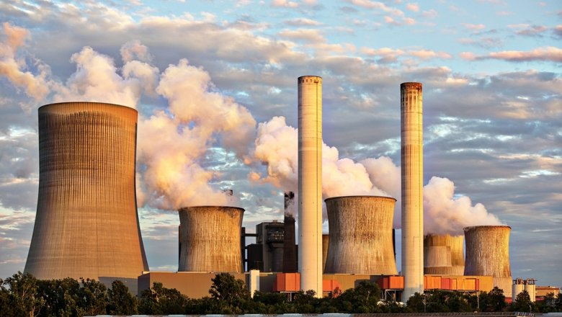
АКТУАЛЬНОСТЬ
2

Slide 3
ВВЕДЕНИЕ
ОБЪЕКТ ИССЛЕДОВАНИЯ – приложение «AirQuality».
ПРЕДМЕТ ИССЛЕДОВАНИЯ – доступность информации о качестве воздуха в мире в режиме реального времени.
ЦЕЛЬ РАБОТЫ – разработать Desktop-приложение «AirQuality» на языке программирования C#.
3

Slide 4
ЗАДАЧИ
Выбрать архитектуру приложения «AirQuality»
Спроектировать
Разработать
Протестировать
Внедрить
4

Slide 5




СРЕДСТВА РАЗРАБОТКИ
Проектирование
Разработка
flaticon — сервис с иконками
mockuphone – cервис по созданию макетов
xcode – интегрированная среда разработки программного обеспечения для платформ macos, ios, watchos и tvos
alarmofire – это http сетевая библиотека на swift для ios и mac os
5

Slide 6
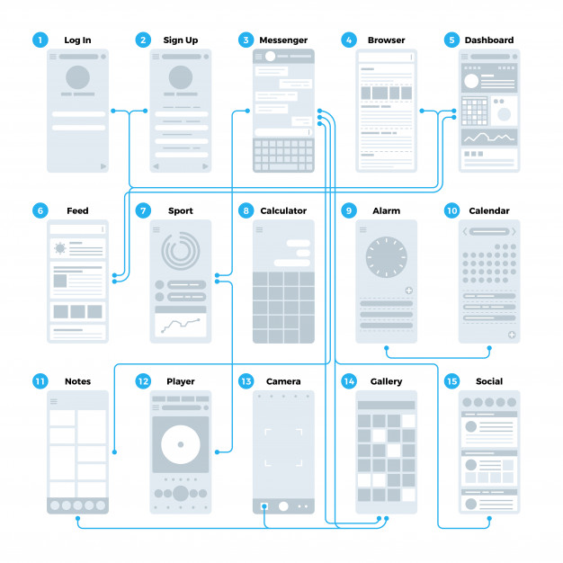
ПРОЕКТИРОВАНИЕ МОБИЛЬНОГО РПИЛОЖЕНИЯ
Есть много онлайн сервисов для проектирования мобильного приложения
6

Slide 7
ВАРИАНТ С ТАБЛИЦЕЙ
Пример оформления таблицы
ЗАГОЛОВОК 1 | ЗАГОЛОВОК 2 | ЗАГОЛОВОК 3
Раздел 1 | тексттексттексттексттексттексттексттексттексттексттексттексттексттексттексттексттексттексттексттексттексттексттексттексттексттексттексттексттексттексттексттексттексттексттексттексттекст | тексттексттексттексттексттексттексттексттексттексттексттексттексттексттексттексттексттексттексттексттексттексттексттексттексттексттексттексттексттексттексттексттексттексттексттексттекст
Раздел 2 | тексттексттексттексттексттексттексттексттексттексттексттексттексттексттексттексттексттексттексттексттексттексттексттексттексттексттексттексттексттексттексттексттексттексттексттексттекст | тексттексттексттексттексттексттексттексттексттексттексттексттексттексттексттексттексттексттексттексттексттексттексттексттексттексттексттексттексттексттексттексттексттексттексттексттекст
Раздел 3 | тексттексттексттексттексттексттексттексттексттексттексттексттексттексттексттексттексттексттексттексттексттексттексттексттексттексттексттексттексттексттексттексттексттексттексттексттекст | тексттексттексттексттексттексттексттексттексттексттексттексттексттексттексттексттексттексттексттексттексттексттексттексттексттексттексттексттексттексттексттексттексттексттексттексттекст
Раздел 4 | тексттексттексттексттексттексттексттексттексттексттексттексттексттексттексттексттексттексттексттексттексттексттексттексттексттексттексттексттексттексттексттексттексттексттексттексттекст | тексттексттексттексттексттексттексттексттексттексттексттексттексттексттексттексттексттексттексттексттексттексттексттексттексттексттексттексттексттексттексттексттексттексттексттексттекст
Раздел 5 | тексттексттексттексттексттексттексттексттексттексттексттексттексттексттексттексттексттексттексттексттексттексттексттексттексттексттексттексттексттексттексттексттексттексттексттексттекст | тексттексттексттексттексттексттексттексттексттексттексттексттексттексттексттексттексттексттексттексттексттексттексттексттексттексттексттексттексттексттексттексттексттексттексттексттекст
7

Slide 8
ЗАГОЛОВОК СХЕМЫ №1
Пример оформления схемы №1
Заголовок
Взаимосвязи
Заголовок
1. Текст
1.Текст
2. Текст
2. Текст
3. Текст
3. Текст
4. Текст
4.Текст
Текст Текст Текст Текст Текст Текст
8

Slide 9






ЗАГОЛОВОК СХЕМЫ №2
Пример оформления схемы №2
текст
текст
текст
текст
ТЕСКТ
ТЕСКТ
ТЕКСТ
ТЕКСТ
ТЕКСТ
ТЕКСТ
ТЕКСТ
ТЕКСТ
ТЕКСТ ТЕКСТ ТЕКСТ ТЕКСТ ТЕКСТ ТЕКСТ ТЕКСТ ТЕКСТ ТЕКСТ ТЕКСТ ТЕКСТ ТЕКСТ ТЕКСТ
ТЕКСТ
ТЕКСТ
ТЕКСТ
9

Slide 10





ПРИМЕР СЛАЙДА
Пример оформления основных перечислений
ТЕКСТ ТЕСКТ ТЕСКТ
Оптимальное использование аудиторного фонда, с учетом структурных подразделений
Автоматизированный учет ограничений педагогов, помещений и групп. Рабочий график преподавателя
Оперативное информирование всех участников образовательного процесса о текущих изменениях в расписания посредством официального сайта колледжа и собственных разработок специализированных приложений.
Автоматизированный учет вычитки преподавателей, групп, занятий за любой период (ОТЧЕТЫ ). Аналитический прогноз вычитки в реальном времени.
10

Slide 11

ПРИМЕР СЛАЙДА С ИЗОБРАЖЕНИЕМ
Изображение рекомендуется располагать слева от текста
Текст текст текст текст текст текст текст текст текст текст текст текст текст текст текст текст текст текст текст текст текст текст текст текст текст текст текст текст текст текст текст текст текст текст текст текст текст текст текст текст текст текст текст текст текст текст текст текст текст текст текст текст текст текст текст текст текст текст текст
11

Slide 12
ПЕРСПЕКТИВЫ
Текст текст текст текст текст текст текст текст текст текст текст текст текст текст текст текст текст текст текст
Текст текст текст текст текст текст текст текст текст текст текст текст текст текст текст текст текст текст текст
Текст текст текст текст текст текст текст текст текст текст текст текст текст текст текст текст текст текст текст
Текст текст текст текст текст текст текст текст текст текст текст текст текст текст текст текст текст текст текст
Текст текст текст текст текст текст текст текст текст текст текст текст текст текст текст текст текст текст текст
12

Slide 13
ЗАКЛЮЧЕНИЕ
Текст текст текст текст текст текст текст текст текст текст текст текст текст текст текст текст текст текст текст
Текст текст текст текст текст текст текст текст текст текст текст текст текст текст текст текст текст текст текст
Текст текст текст текст текст текст текст текст текст текст текст текст текст текст текст текст текст текст текст
Текст текст текст текст текст текст текст текст текст текст текст текст текст текст текст текст текст текст текст
Текст текст текст текст текст текст текст текст текст текст текст текст текст текст текст текст текст текст текст
13

Slide 14
Фамилия Имя Отчество login@mail.ru
89999999999
СОДЕРЖАНИЕ
Слайд 1 – Титульный
Слайд 2 – Актуальность
Слайд 3 – Тезисы
Слайд N – Заголовок слайда

